Slide 1
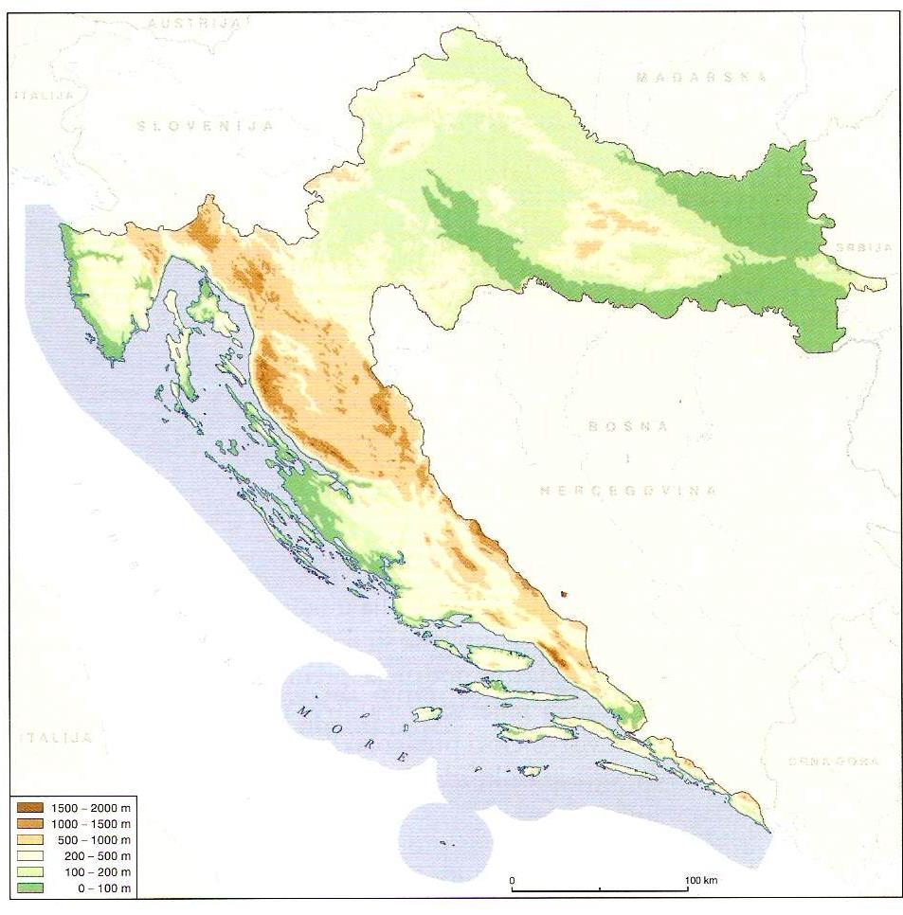
Geografske karte
Programirana nastava

Slide 2
Kako ćeš raditi:
Pripremi se
uzmi olovku i bojice
pripremi atlas
Pripremi šestar i ravnalo
2. Tvoj zadatak:
samostalno ispuni radni listić prema sljedećim uputama:
Zadatci koji se odnose na radni listić postavljeni su tako da je napisano slovo R i broj pitanja na radnom listiću na koje trebaš odgovoriti.
Npr. R/5 je uputa za rješavanje 5. pitanja na radnom listiću.
tekst koji je podcrtan sadrži poveznicu
klikom na znak prelaziš na sljedeći slajd sa zadatcima

Slide 3
START

Slide 4
Sadržaj prezentacije
Klikom na strelicu ulaziš u analizu poglavlja:
Kartografija (I)
Geografska karta (II)
Mjerilo karte (III)
Mjerenje visina (IV)
Mjerenje dubina (V)
Prikaz reljefa (VI)
Kartografski znakovi (VII)

Slide 5
Kartografija (I)
upute
SADRŽAJ
Pročitaj tekst
Kartografija je disciplina koja se bavi izradom karata, obradom podataka potrebnih za njihovu izradu i reprodukcijom.
Kartografija je vrlo stara vještina. Njezina povijest stara je koliko i povijest čovječanstva. Potreba za vjernim prikazom prebivališta, radi što boljega snalaženja u njemu, poticala je već od davnine primitivne narode na svojevrsne »kartografske« prikaze na kamenu, drvetu, koži i drugim uporabnim materijalima.
Zadaci:
- Klikom na podcrtane pojmove pogledaj njihove fotografije - R/1

Slide 6
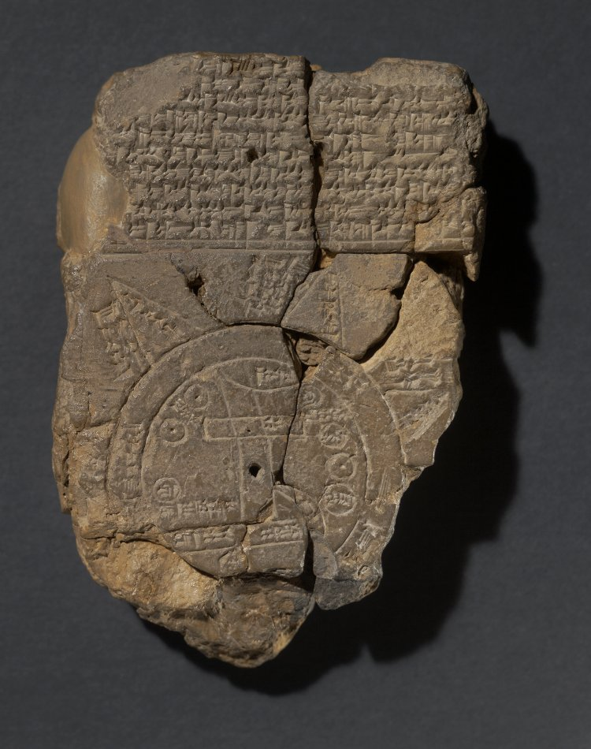
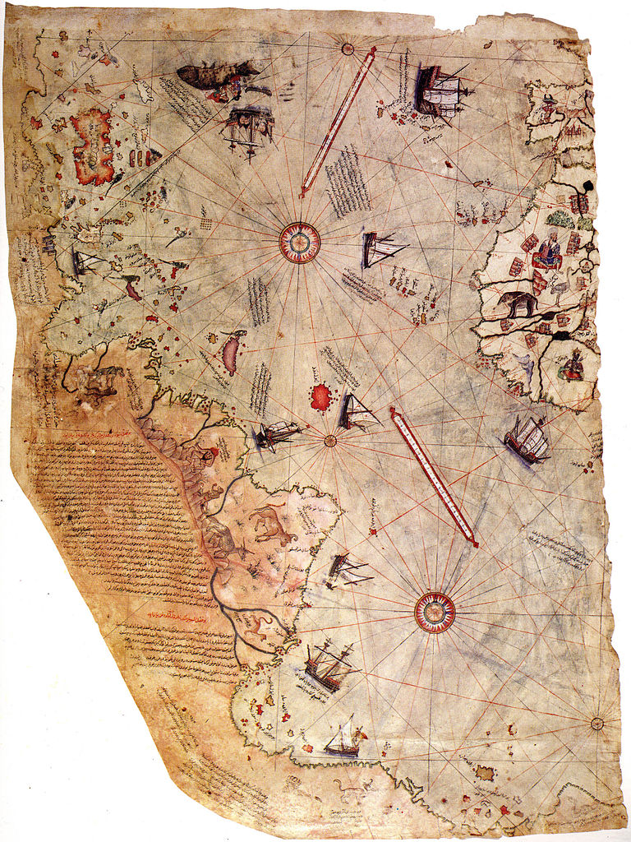
Kartografski prikazi na kamenu i životinjskoj koži
upute
SADRŽAJ
Kartografija
Najstarija sačuvana karta svijeta, Babilon, 500. god. pr. Kr
Karta Antarktik iz 1513. nacrtana na gazelinoj koži

Slide 7
Geografska karta (II)
upute
SADRŽAJ
Pročitaj tekst
Geografska je karta umanjeni i pojednostavljenih prikaz Zemlje u cjelini ili pojedinih njezinih dijelova na ravnoj plohi. Karta je važan izvor prostornih informacija pa ona mora imati odgovarajuću točnost, sadržajnu cjelovitost i estetsku oblikovanost. Koristimo je u svakodnevnom životu za putovanja, orijentaciju u prostoru i sl. Karte se prema sadržaju dijele na opće i tematske.
Geografske karte prema mjerilu dijelimo na: planove naselja (npr: 1:1 000), topografske karte (1:25 000 do 1:250 000), pregledne (od 1:300 000).
Zadaci:
- Klikom na podcrtane pojmove pogledaj njihove fotografije - R/2
- R/3

Slide 8
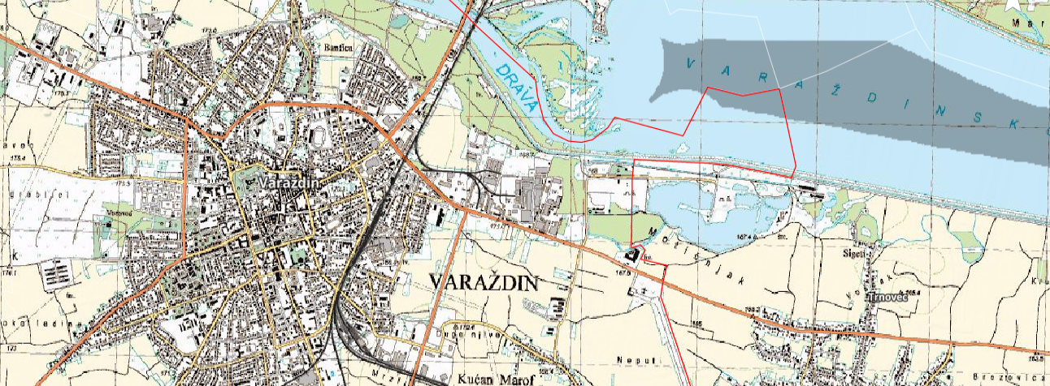
Topografska karta
Geografska karta
upute
SADRŽAJ
Online isječak topografske karte dijela Varaždina
Zadatak po želji:
Klikni na ikonu miša.
Otvorit će ti se digitalna topografska karta Hrvatske.
U gornjem lijevom kutu upiši naselje iz kojeg dolaziš.
U desnom izborniku u opciji OSNOVA odaberi topografsku kartu.
Prouči online topografsku kartu svoga naselja.

Slide 9
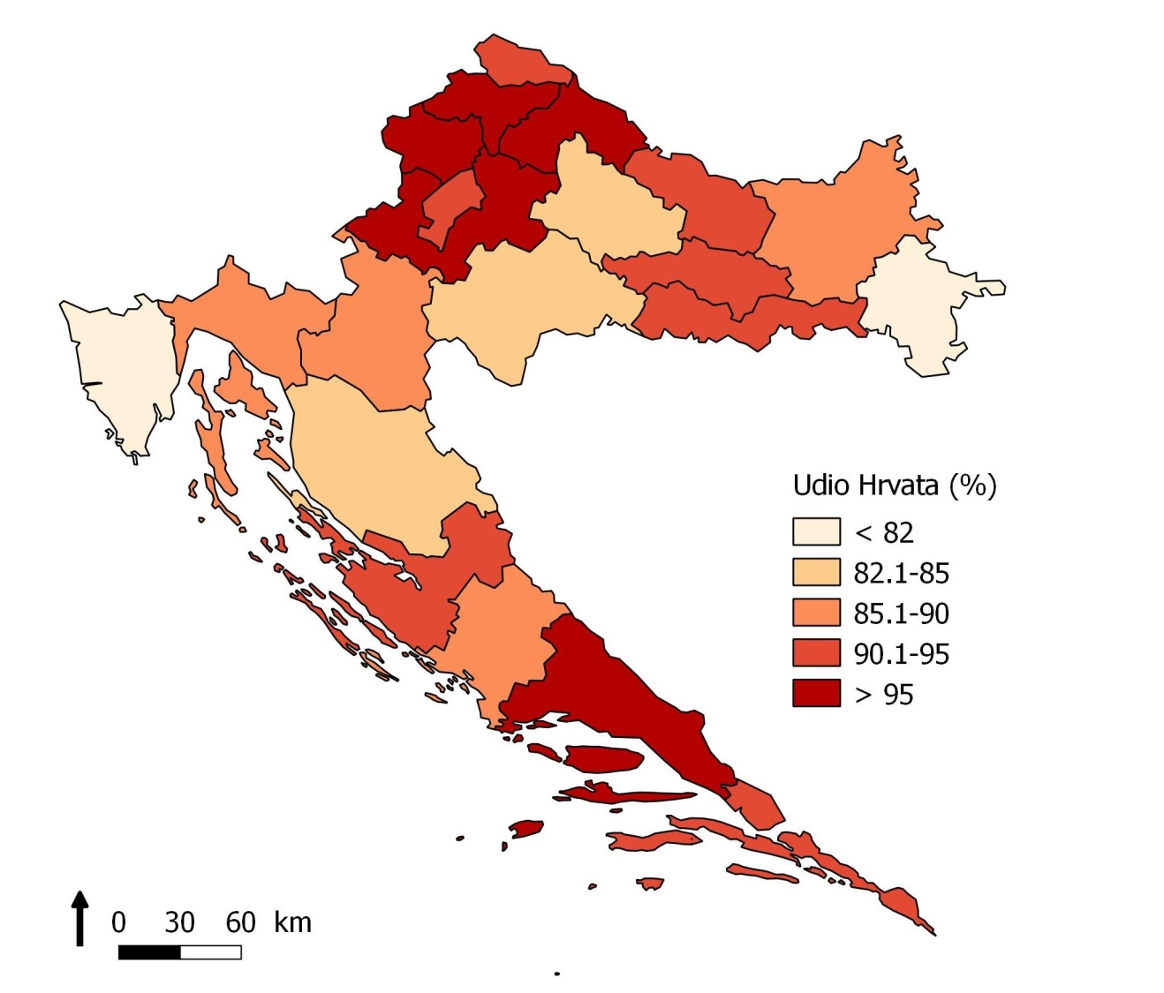
Tematska karta
Geografska karta
upute
SADRŽAJ
Udio Hrvata u ukupnom broju stanovnika županija Hrvatske
(prema popisu 2011.)

Slide 10
Mjerilo geografske karte (III)
upute
SADRŽAJ
Pročitaj tekst.
Definicija geografske karte kaže da je karta umanjeni prikaz Zemlje u cjelini ili pojedinih njezinih dijelova, a umanjivanje se rješava mjerilom. Dakle, mjerilo je odnos dviju veličina, kod karata odnos veličina u stvarnosti i na karti. Valja naglasiti da je u mjerilu ta veličina izražena u centimetrima. Kako dužine u prirodi najčešće mjerimo metrima i kilometrima tako i mjerilo moramo pretvoriti u željenu jedinicu. Razlikujemo dvije vrste mjerila: brojčano (numeričko) i dužinsko (grafičko ili linearno) mjerilo.
Zadaci:
- klikni na brojčano (numeričko) mjerilo i riješi zadatke - klikni na dužinsko (grafičko ili linearno) mjerilo i riješi zadatke - R/4, R/5, R/6, R/8

Slide 11
Brojčano mjerilo
Mjerilo geo. karte
upute
SADRŽAJ
Označava odnos dužina na karti prema dužinama u prirodi.
1 : 100 000
jedinica dužine koliko je puta jedinica dužine na karti umanjena prema istoj dužini u prirodi
JEDAN CENTIMETAR NA KARTI OZNAČAVA 100 000 CM U PRIRODI.
Zadaci:
- R/5
- R/6

Slide 12
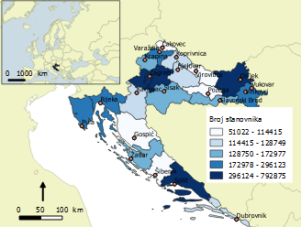
Grafičko mjerilo
Mjerilo geo. karte
upute
SADRŽAJ
Prikazuje se crtom na kojoj su označene dužinske jedinice.
Omogućuje nam mjerenje udaljenosti na karti pomoću šestara, ravnala i sl. i bez preračunavanja!
Zadaci:
- R/7
Udaljenost između Pule i Rijeke: 60 km

Slide 13
Mjerenje visine (IV)
upute
SADRŽAJ
Pročitaj tekst.
Osim geografske širine i dužine za izradu karata i predočavanje željenog prostora bitni su i podaci o visini. Najvažnija visina je nadmorska visina, zatim relativna visina i dubina mora.
Zadaci:
- klikni na nadmorsku visinu i riješi zadatke - klikni na relativnu visinu i riješi zadatke
- klikni na dubina mora i riješi zadatke - R/8, R/9, R/10, R/11, R/12

Slide 14
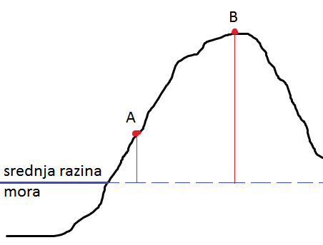
Nadmorska visina
Mjerenje visina
upute
SADRŽAJ
Za određivanje nadmorske visine bitna je polazna razina ili normalna nula. Ona označava srednju razinu mora. Za računanje nadmorske visine u Hrvatskoj koristi se srednja razina mora u Trstu.
NADMORSKA VISINA
Zadaci:
- R/8
- R/9
Skica prikaza nadmorske visine

Slide 15
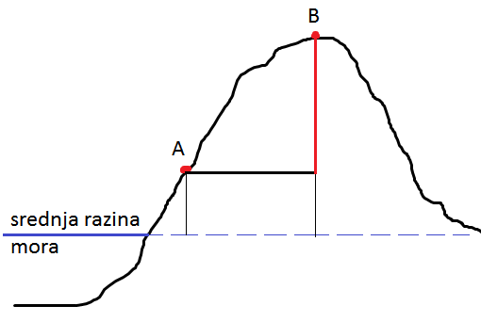
Relativna visina
Mjerenje visina
upute
SADRŽAJ
Relativna je visina razlika u visinskoj udaljenosti dviju točaka. Računa se na način da se oduzmu nadmorske visine tih točaka. Važnost relativne visine proizlazi iz toga što prikazuju dinamiku reljefa nekog prostora.
Nadmorska visina točke B – nadmorska visina točke A = relativna visina između točke A i B
RELATIVNA VISINA
Zadaci: - R/10
- R/11
Skica određivanja relativne visine

Slide 16
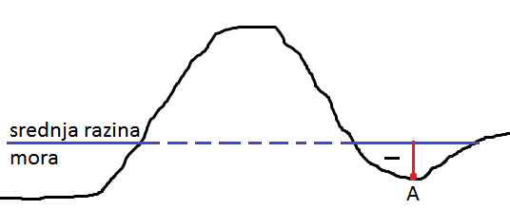
Mjerenje visina
upute
SADRŽAJ
Depresija
Kada se točka na kopnu nalazi ispod srednje razine mora nazivamo je depresija. Najveću negativnu vrijednost ima Mrtvo more (više od 400 m).
DEPRESIJA
Zadaci: - R/12
Skica depresije

Slide 17
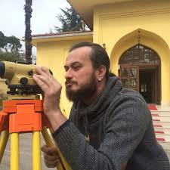
Pomagala za mjerenje visina
upute
SADRŽAJ
Pročitaj tekst.
Za mjerenje visina služe različita pomagala. Neka od njih su: nivelmani, barometri, aneroidi, sateliti, snimke iz aviona i sl.
Zadaci:
- klikni na nivelman - R/13
Nivelman

Slide 18
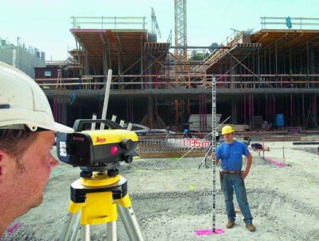
Nivelman
Pomagala za mjerenje visina
upute
SADRŽAJ
Nivelman – sastoji se od nivelira i letve. Koristi se na način da pomoću nivelira mjerimo visinske razlike između susjednih letvi penjući se uz padinu. Na kraju izmjerene visine zbrojimo i dobijemo visinu krajnje točke.
Mjerenje nivelmanom

Slide 19
Mjerenje dubina (V)
upute
SADRŽAJ
Pročitaj tekst.
Mjerenje dubina u povijesti vršilo se čeličnim žicama. Kako su se nekada mjerile male dubine najčešće u zaljevima, lukama i pristaništima brodova takav način mjerenja je funkcionirao. Međutim, u novije vrijeme kada nam je potrebno mjerenje dubina oceana i svakog kutka mora pomoću ovog načina nije moguće precizno odrediti dubine. Stoga se danas mjerenje dubina vrši se ultrazvučnim dubinomjerima.
Zadaci:
- klikni na dubinomjer i prouči sliku - R/14

Slide 20
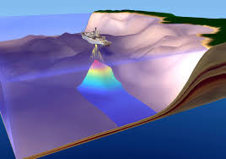
Dubinomjer
Mjerenje dubina
upute
SADRŽAJ
Mjerenje dubine mora dubinomjerom

Slide 21
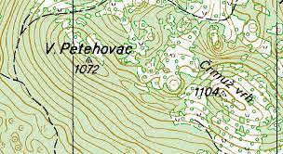
Prikaz reljefa (VI)
upute
SADRŽAJ
Reljef na kartama najčešće se prikazuje izohipsama ili bojama.
Prikaz reljefa izohipsama
Zadaci:
- klikni na izohipse i boje
- R/15, R, 16, R/17, R/18
Prikaz reljefa bojama

Slide 22
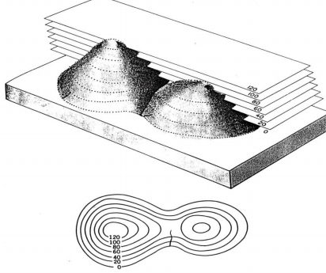
Izohipse
upute
SADRŽAJ
Pročitaj tekst.
Izohipse ili slojnice su linije koje spajaju točke iste nadmorske visine. Visinska razlika između izohipsa naziva se ekvidistanca i najčešće je usklađena s mjerilom. Primjerice, na geografskim kartama mjerila
1 : 100 000 ekvidistanca iznosi 20 m.
Ukoliko su izohipse bliže jedna drugoj teren je nagnut, a ako su udaljenije teren je položeniji.
Zadaci:
- R/15
- R/16
Prikaz reljefa izohipsama

Slide 23
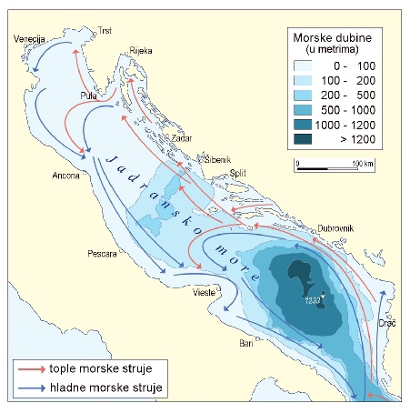
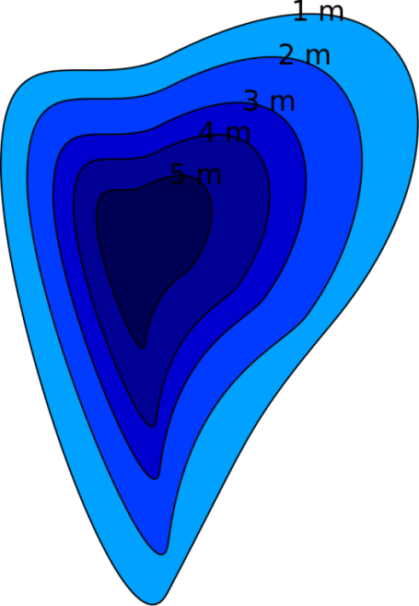
Izobate
Prikaz reljefa
upute
SADRŽAJ
Izobate su linije koje spajaju točke istih dubina.
Najdublja točka označena je odgovarajućim brojem.
Prikaz dubine
izobatama
Zadaci:
- R/17

Slide 24
Kartografski znakovi (VII)
upute
SADRŽAJ
Pročitaj tekst.
Kako bi pravilno čitali i razumjeli što nam karta govori, moramo poznavati kartografske znakove. Svi kartografski znakovi koji su nam potrebni za čitanje određene karte i njihovo objašnjenje nalaze se u tumaču znakova ili legendi.
Zadaci:
- Otvori atlas na str. 1. i prouči kartografske znakove. - R/19

Slide 25
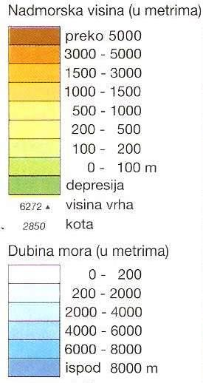
Boje
Prikaz reljefa
upute
SADRŽAJ
Pročitaj tekst.
Na geografskim zidnim kartama i u atlasima reljef je najčešće prikazan bojama. Zelenom bojom prikazane su nizine. Viši prostori žutom, zatim smeđom i crvenom bojom kako je visina veća. Najviši vrhovi na kojima prevladava vječni snijeg i led obojani su bijelom bojom.
Dubine mora prikazane su nijansama plave boje, svijetle boje označavaju manju dubinu dok tamnije veću.
Zadaci:
- R/18
Boje za prikaz reljefa

Slide 26
Kartografski znakovi
upute
SADRŽAJ
Pročitaj tekst.
Osim kartografskih znakova koji nam označavaju važnije objekte i pojave u prirodi, važna su nam i geografska imena. Način pisanja imena planina, rijeka, naselja, država i sl. nazivamo nomenklatura. Kod njihova pisanja valja poštivati određena pravila: poželjno je da se geografska imena pišu na jeziku one zemlje kojoj pripadaju, a ako pismo tog jezika nije latinično koristi se međunarodni (dogovoreni) naziv.
Zadaci: - R/20
北京 = Beijing

Slide 27
CILJ!!!!!
Čestitamo ☺

